Slide 1
9주차: Java 프로그래밍
백석대학교 강윤희

Slide 2
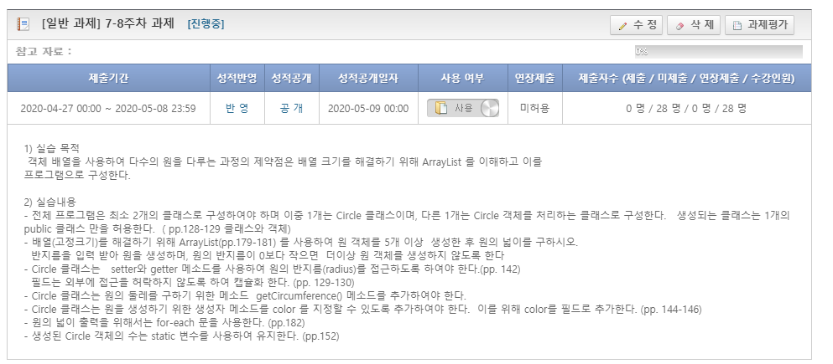
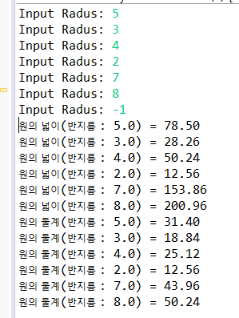
과제

Slide 3
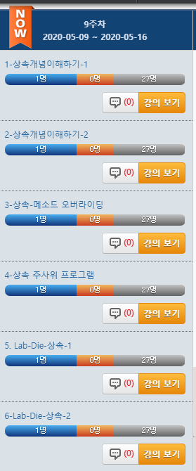
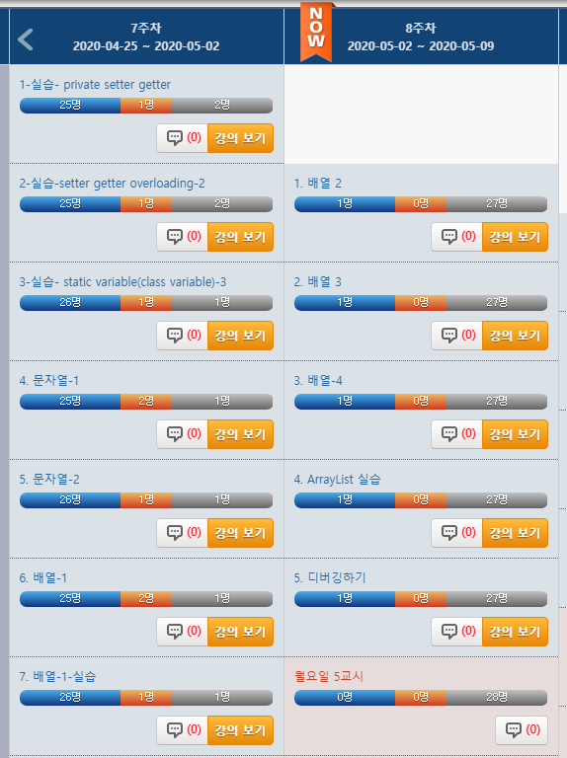
수업내용
8주 과제

Slide 4
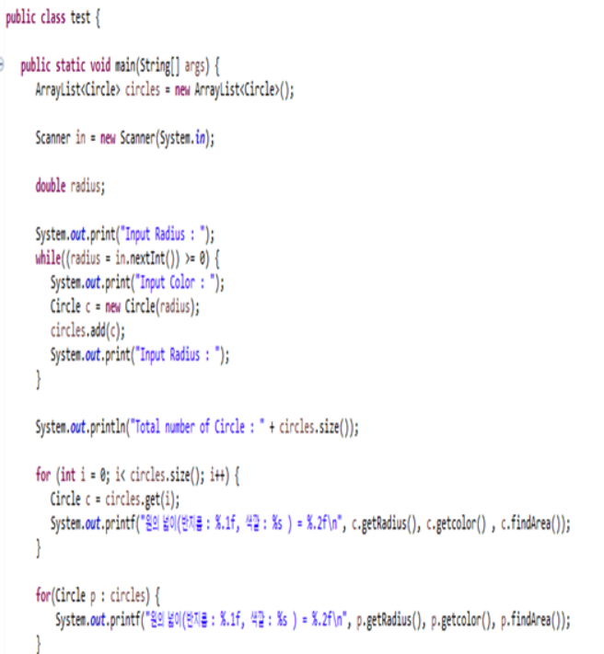
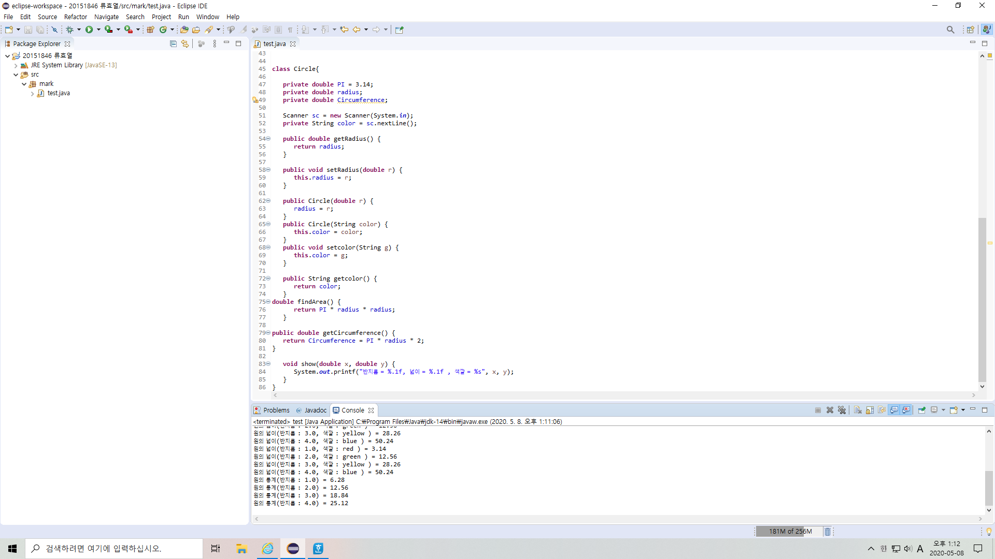
색깔 지정

Slide 5
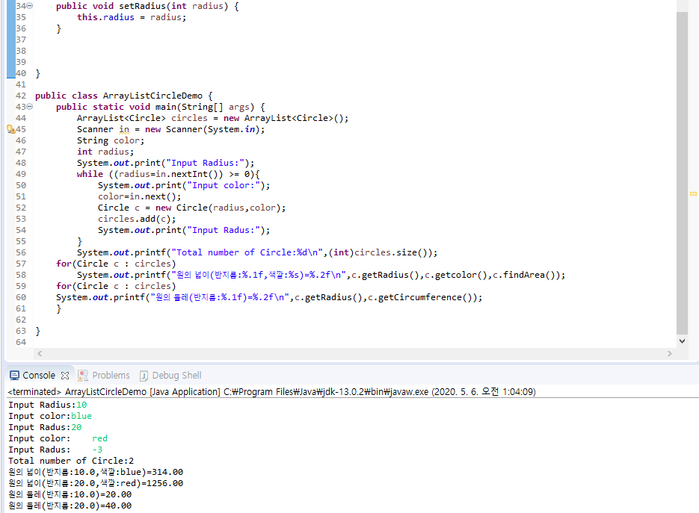
들여쓰기

Slide 6
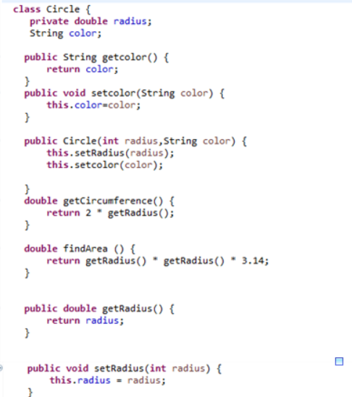
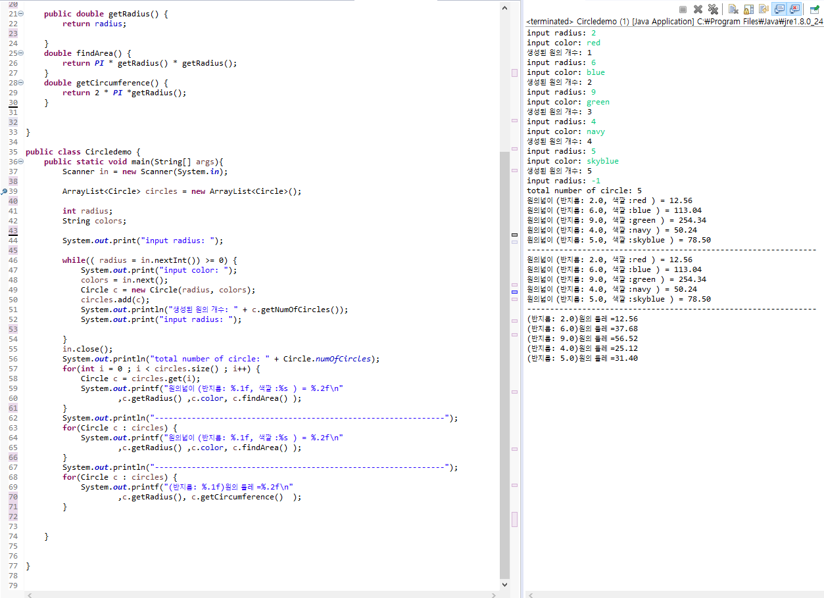
전체 circle 객체수는 ?

Slide 7
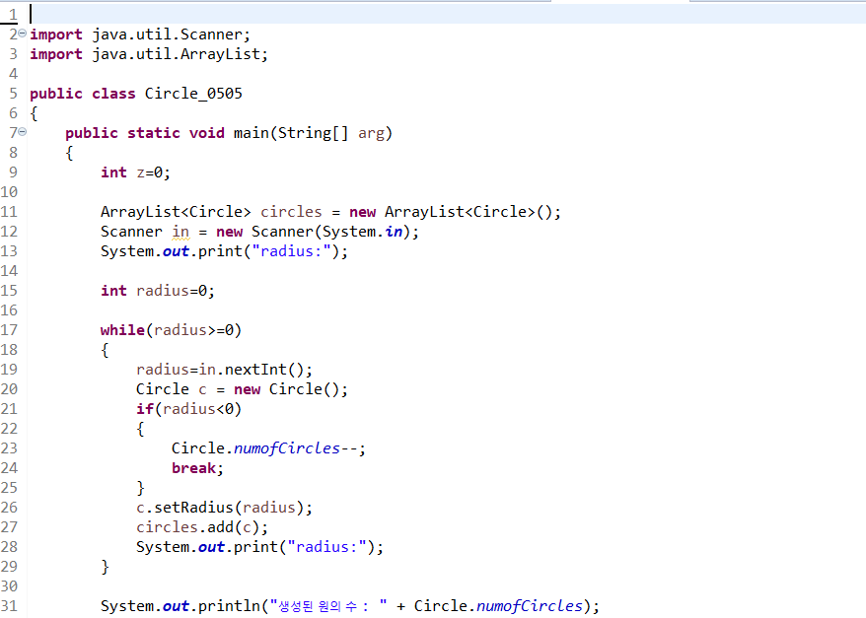
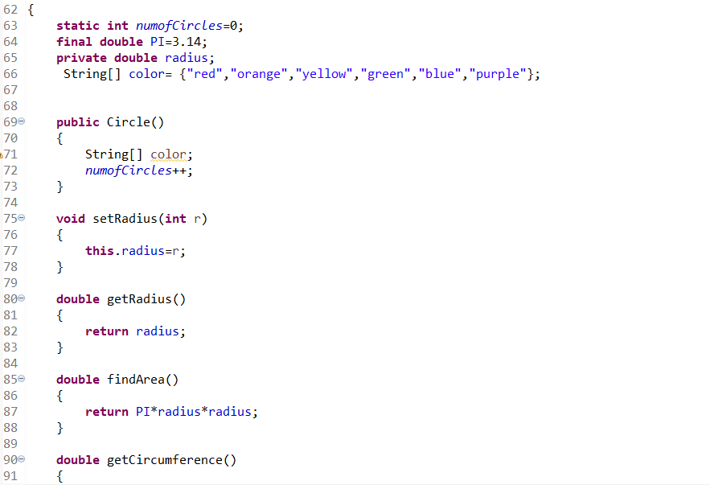
color는 객체 과정에서 정해짐

Slide 8
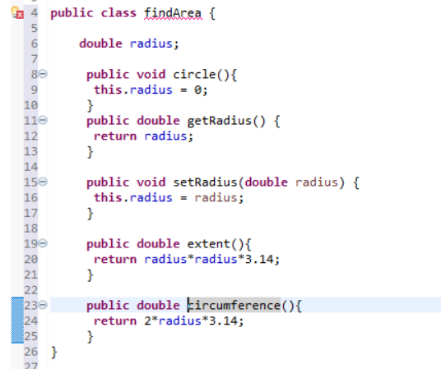

Slide 9
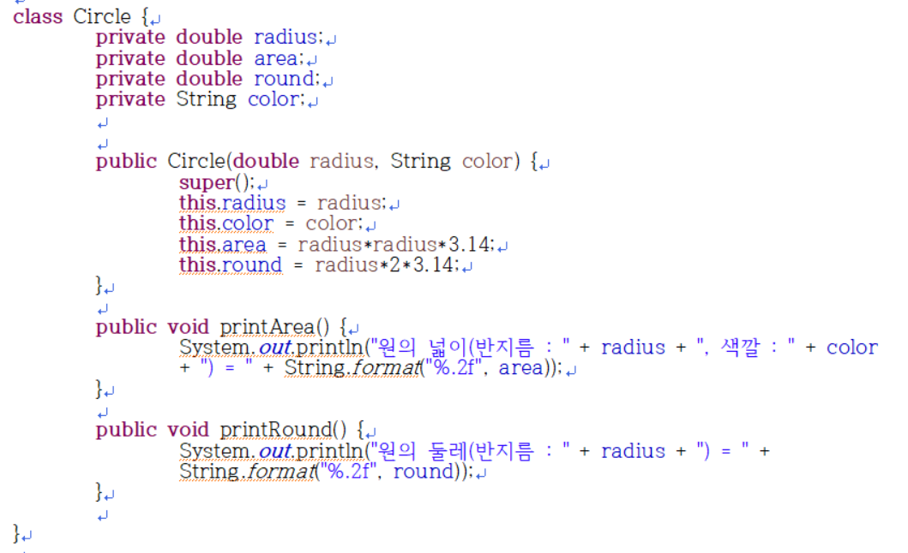
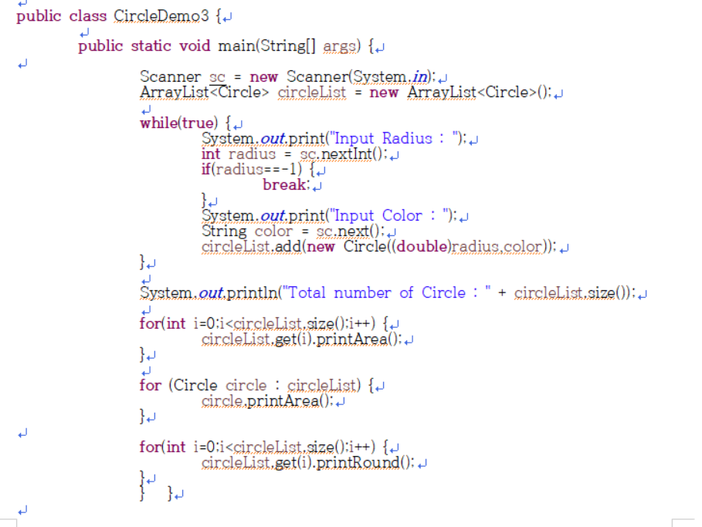
getter()와
getter()
전체 circle 객체수는 ?

Slide 10
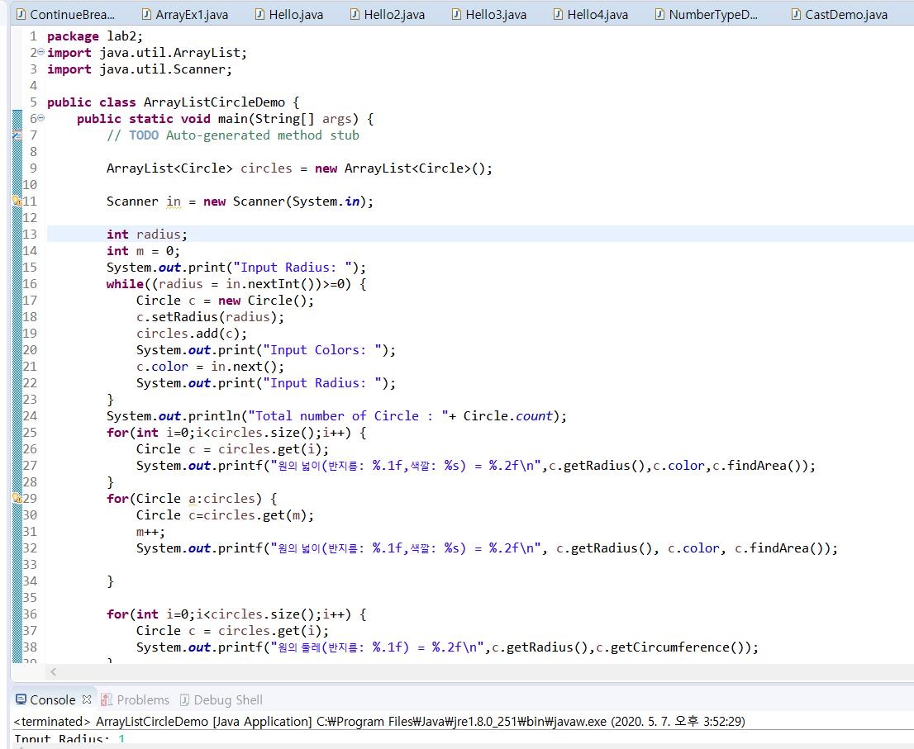
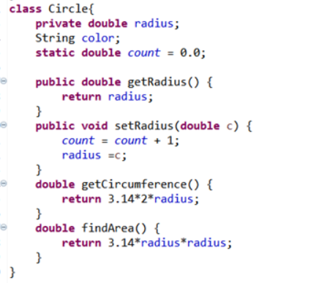
캡슐화 문제 color

Slide 11
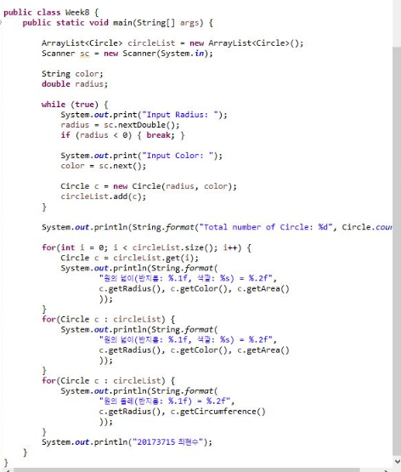
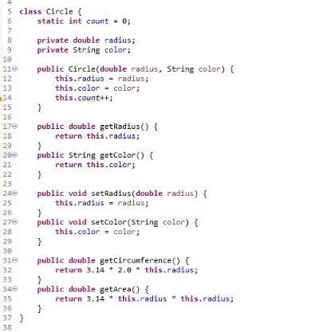

Slide 12
수업목표
상속을 통해 얻을 수 있는 장점을 이해한다 (복사하지 말고 상속하자)
재사용 과 간결성
상속 클래스를 작성한다
오버로딩(overloading)과 오버라이딩(overriding)의 차이점을 이해한다
상속은 모듈의 재사용과 코드의 간결성을 제공함
상속의 절차는 일반적이고 개념적인 수퍼 클래스를 정의하고, 이 클래스를 닮은 새로운 서브 클래스를 선언
새로운 서브 클래스에는 수퍼 클래스에 수정이나 확장이 필요한 부분만을 재정의
Notes:
객체지향 프로그램의 주요 개념인

Slide 13
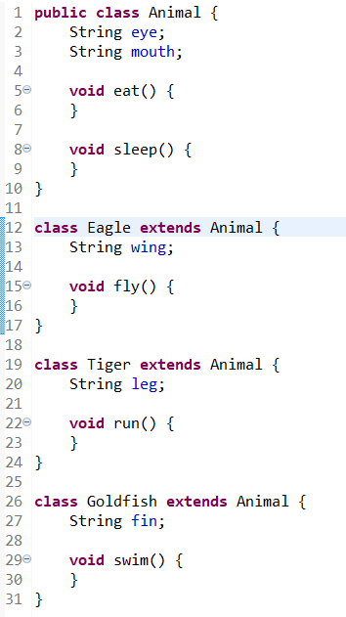

클래스 상속

Slide 14
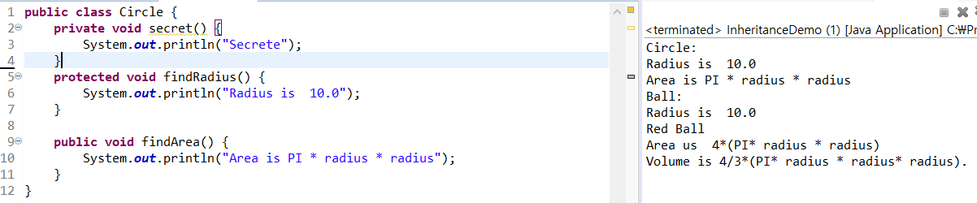
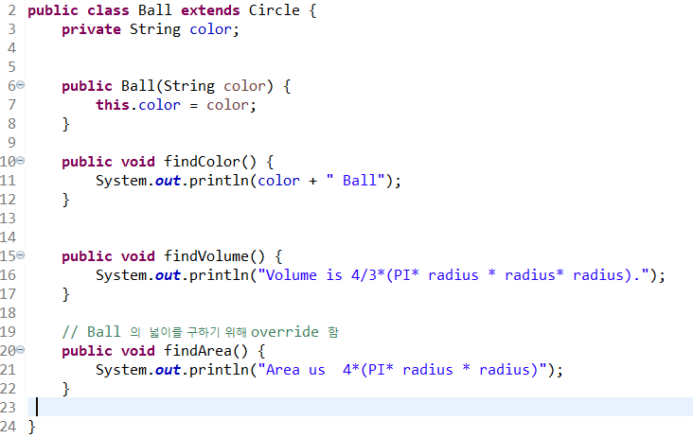
메서드 오버라이딩

Slide 15
Die 클래스, EvenDie 와 OddDie 클래스

